Slide 1
Web-client Project
숨 어 있 는 강 아 지 찾 기
20171621 민대인

Slide 2




contents
기획 의도
기능
소스코드 구현
실행 결과

Slide 3
기획 의도
“숨어있는
강아지를 찾는
게임을 만들어라”
javaScript
HTML
CSS
수업시간 때, 배웠던 javaScript, HTML, CSS들을 활용해 Project를 만들어라

Slide 4
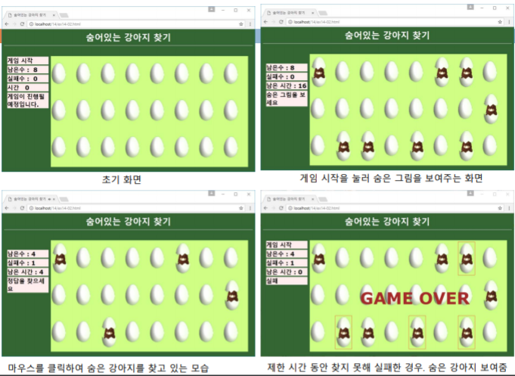
기능 (1) – 기본 구현 기능

Slide 5



기능 (2) – 추가 기능(1)
달걀 진동
이미지 위에 마우스가 hover되면, 달걀이 진동하며 초록색 테두리가 생긴다.
오답
오답을 클릭 시, 0.3초 동안 노란색 테두리를 생성하고, 점수가 10점 깎인다.
정답
정답을 클릭 시, 사진을 전환하고 빨간색 테두리를 생성하며, 점수가 10점 오른다.

Slide 6



기능 (3) – 추가 기능(2)
You Win
제한시간 내에 정답을 다 찾으면, You Win을 출력하면서 게임종료한다.
Game Over
제한시간 내에 정답을 다 찾지 못하면, Game Over를 출력하면서 게임종료한다.
점수
초기 점수는 500점이고, 정답일 시 10점 상승, 오답일 시 10점 하락한다.

Slide 7

소스코드 구현 - 구조
“숨어있는 강아지 찾기”
초기화면
find-hidden-dogs.html
게임플레이화면
game-play.html
https://github.com/bamin0422/webclient-project

Slide 8
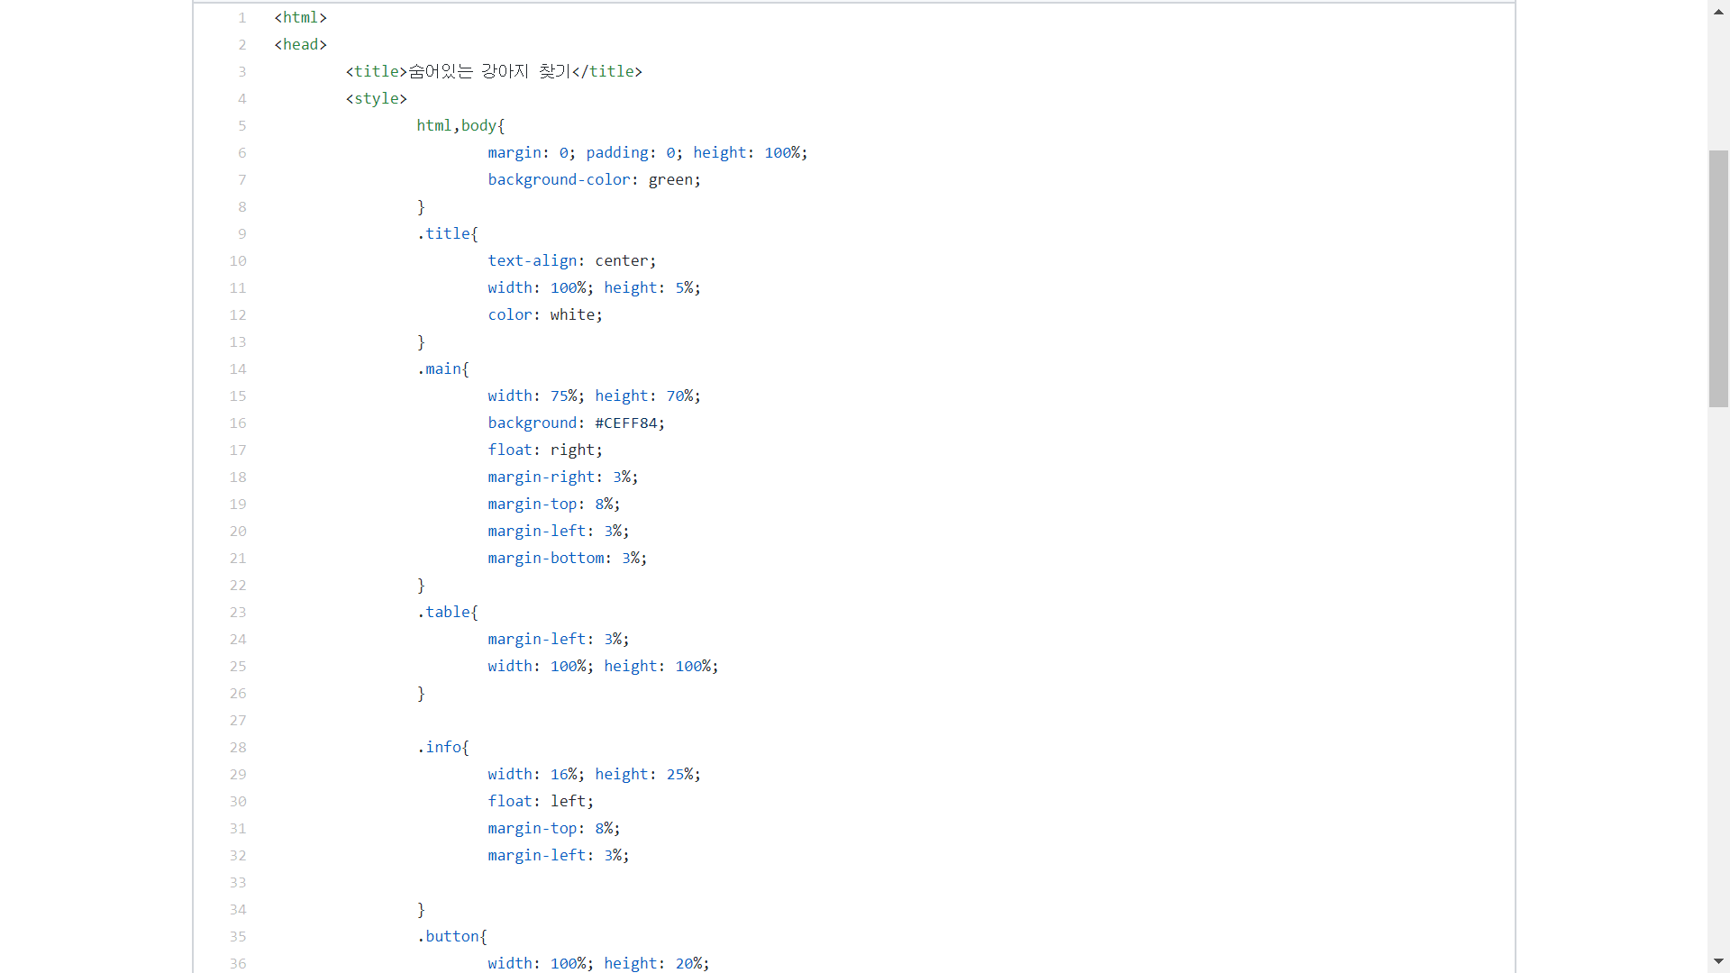
소스코드 구현 - CSS
find-hidden-dogs.html
https://github.com/bamin0422/webclient-project

Slide 9
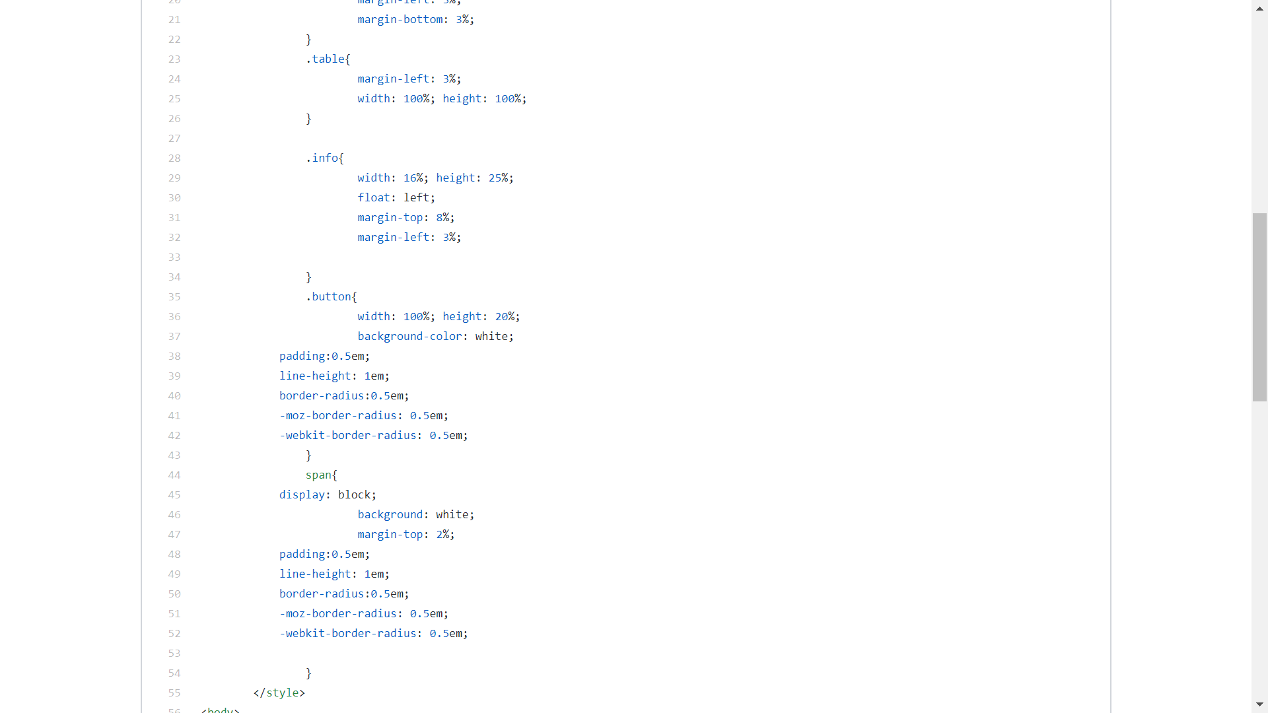
소스코드 구현 - CSS
find-hidden-dogs.html
https://github.com/bamin0422/webclient-project

Slide 10
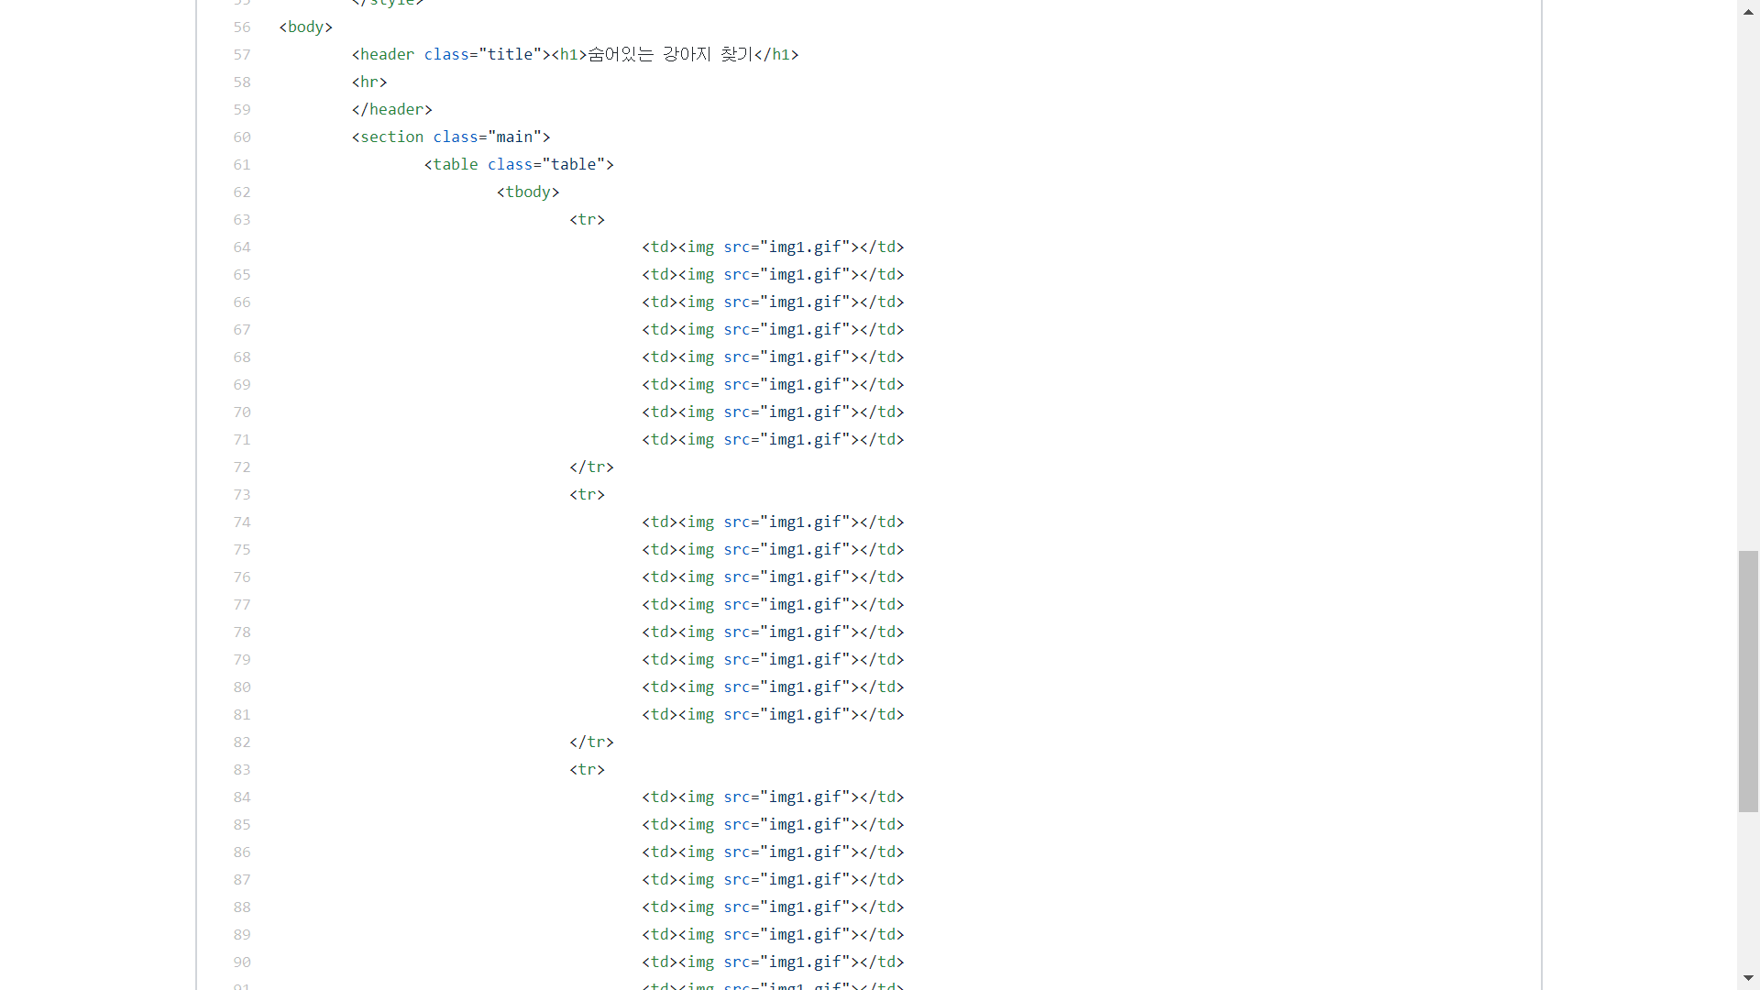
소스코드 구현 - HTML
find-hidden-dogs.html
https://github.com/bamin0422/webclient-project

Slide 11
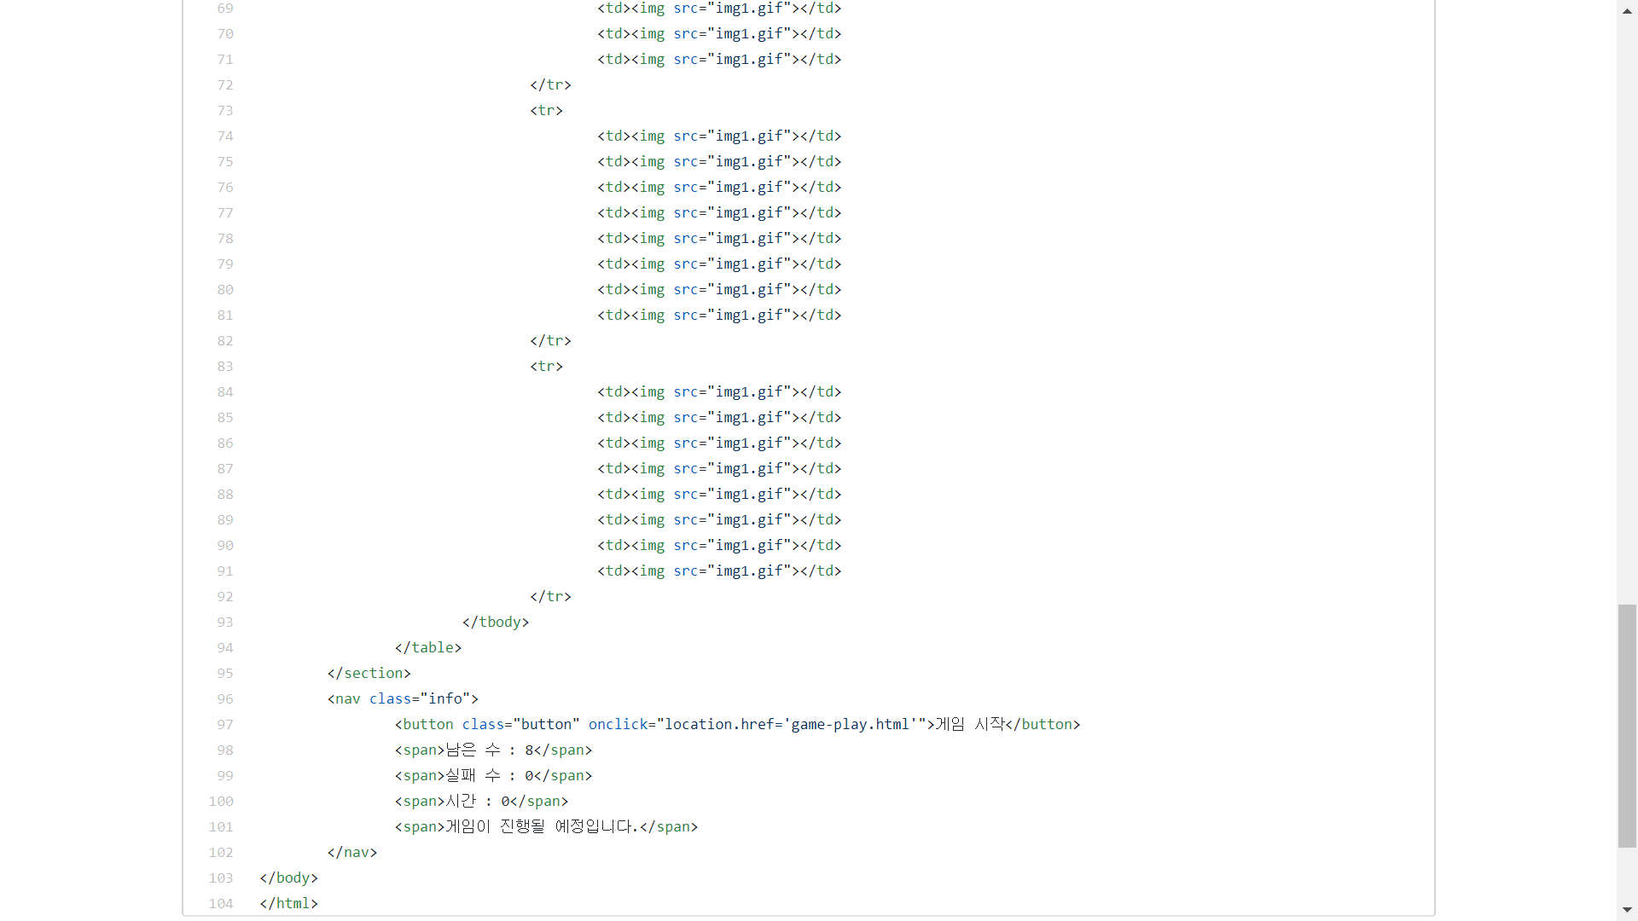
소스코드 구현 - HTML
find-hidden-dogs.html
https://github.com/bamin0422/webclient-project

Slide 12
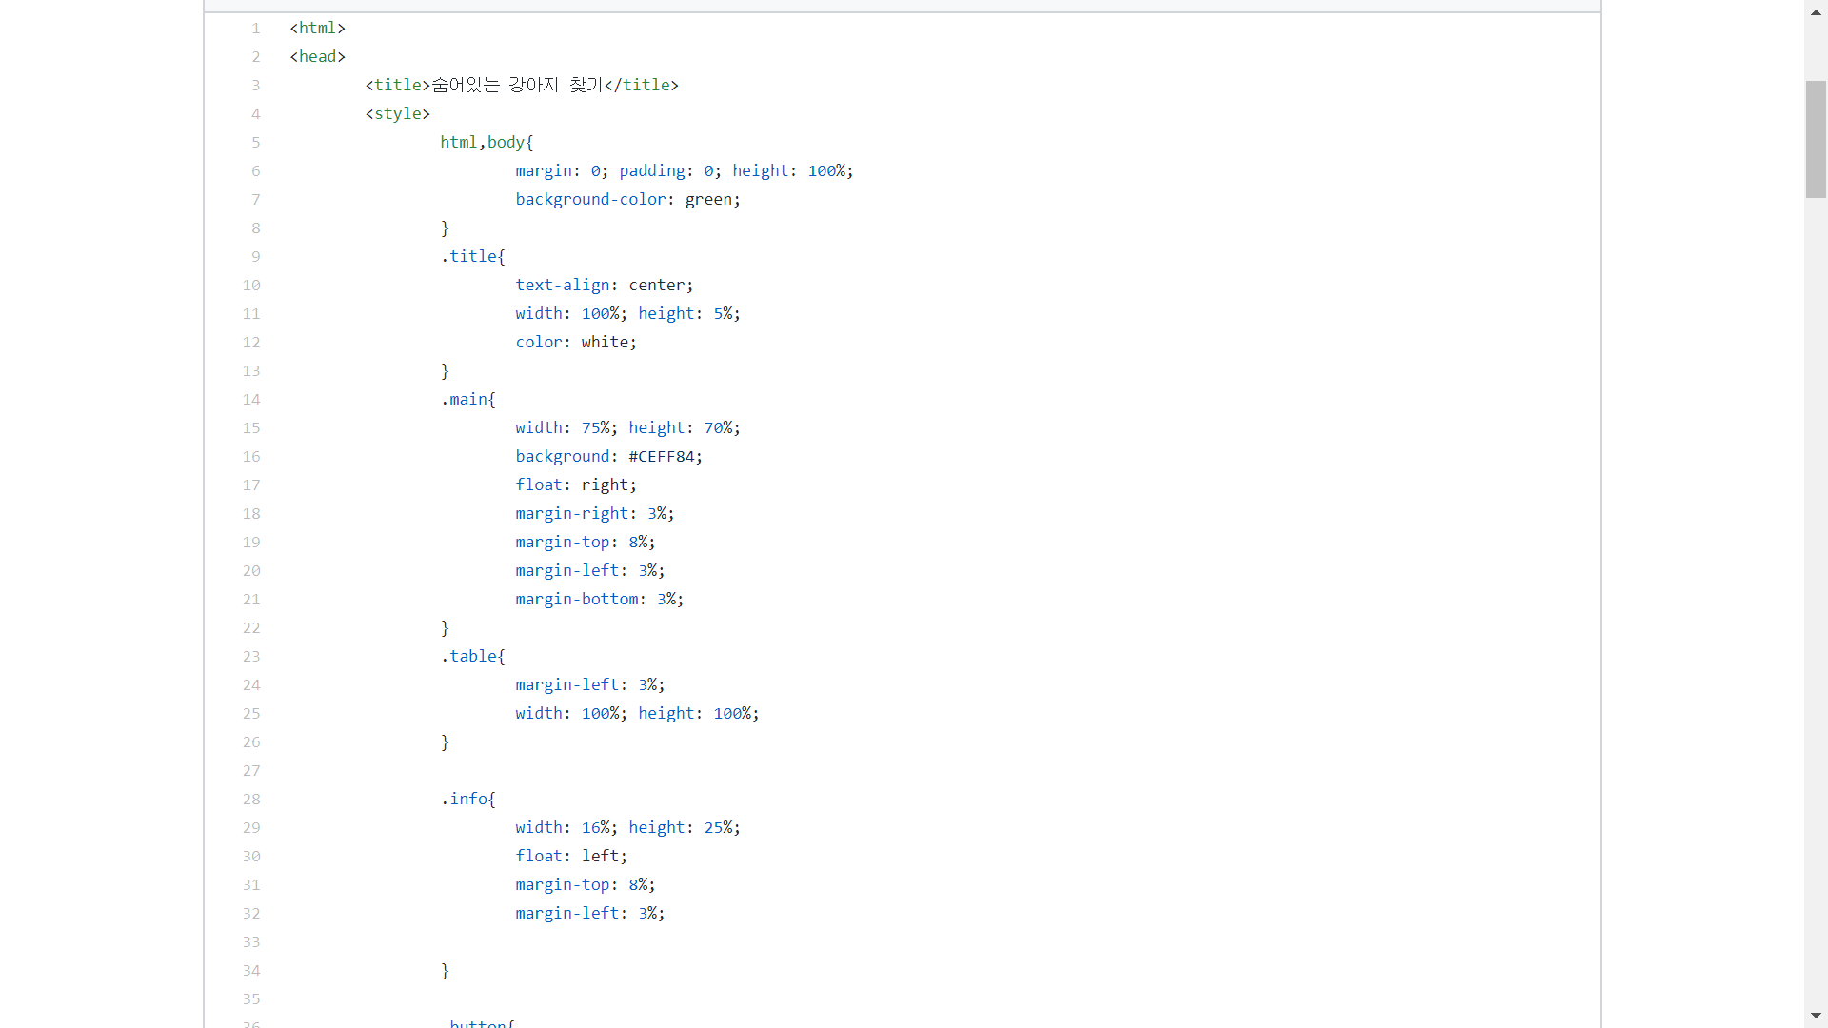
소스코드 구현 - CSS
game-play.html
https://github.com/bamin0422/webclient-project

Slide 13
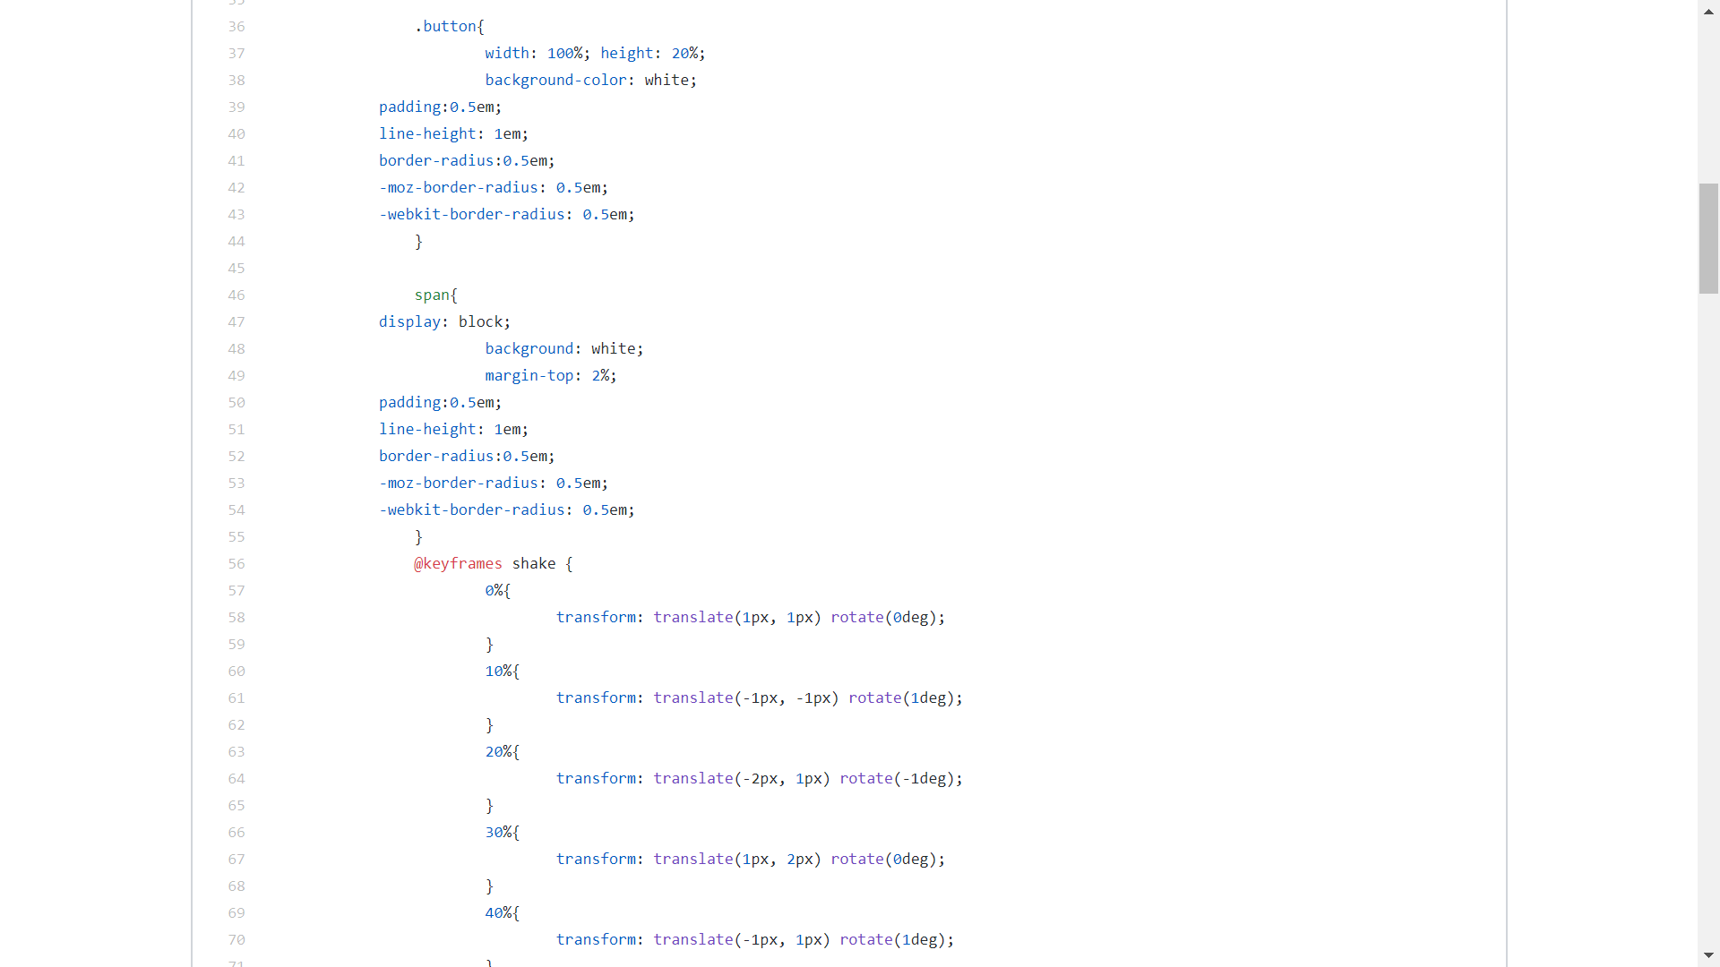
소스코드 구현 - CSS
game-play.html
https://github.com/bamin0422/webclient-project

Slide 14
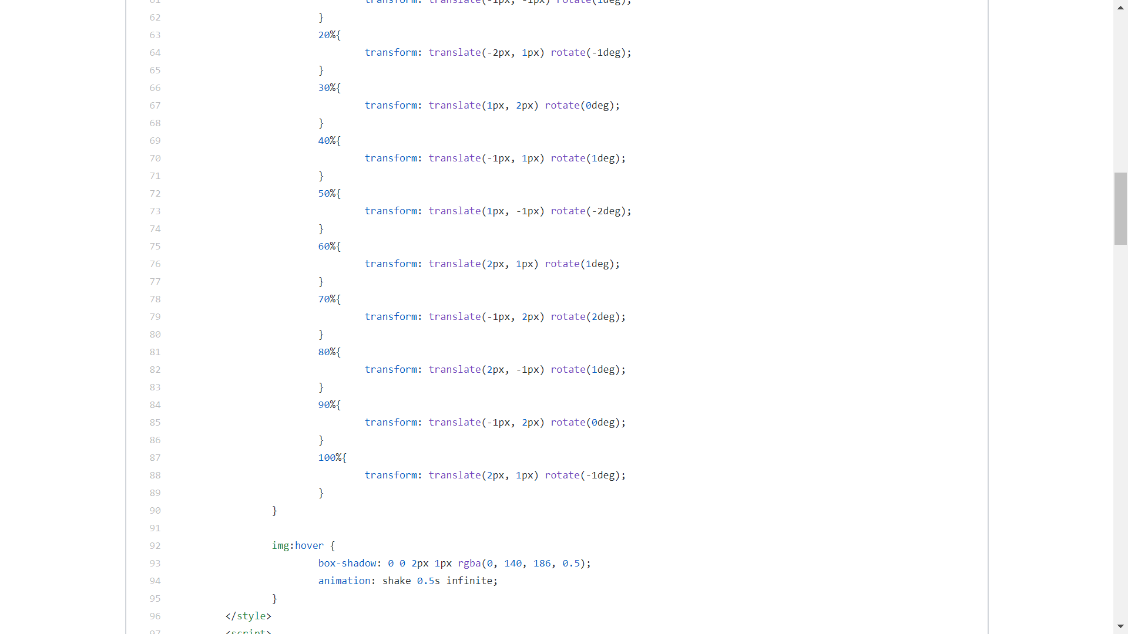
소스코드 구현 - CSS
game-play.html
https://github.com/bamin0422/webclient-project

Slide 15
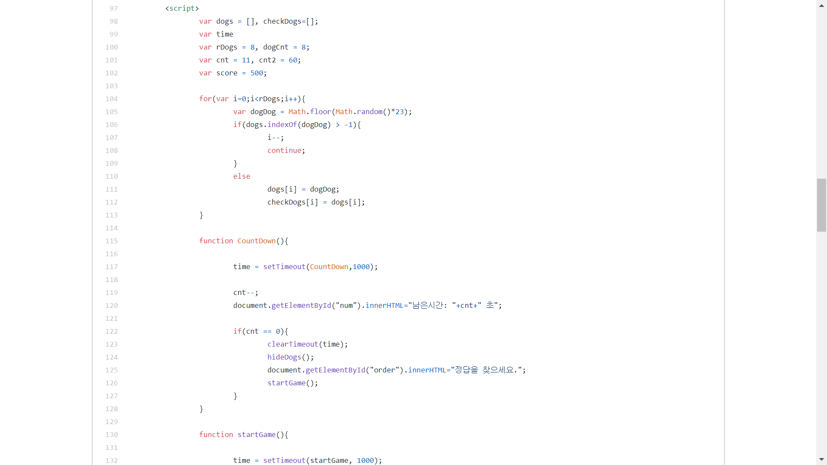
소스코드 구현 - javaScript
game-play.html
https://github.com/bamin0422/webclient-project

Slide 16
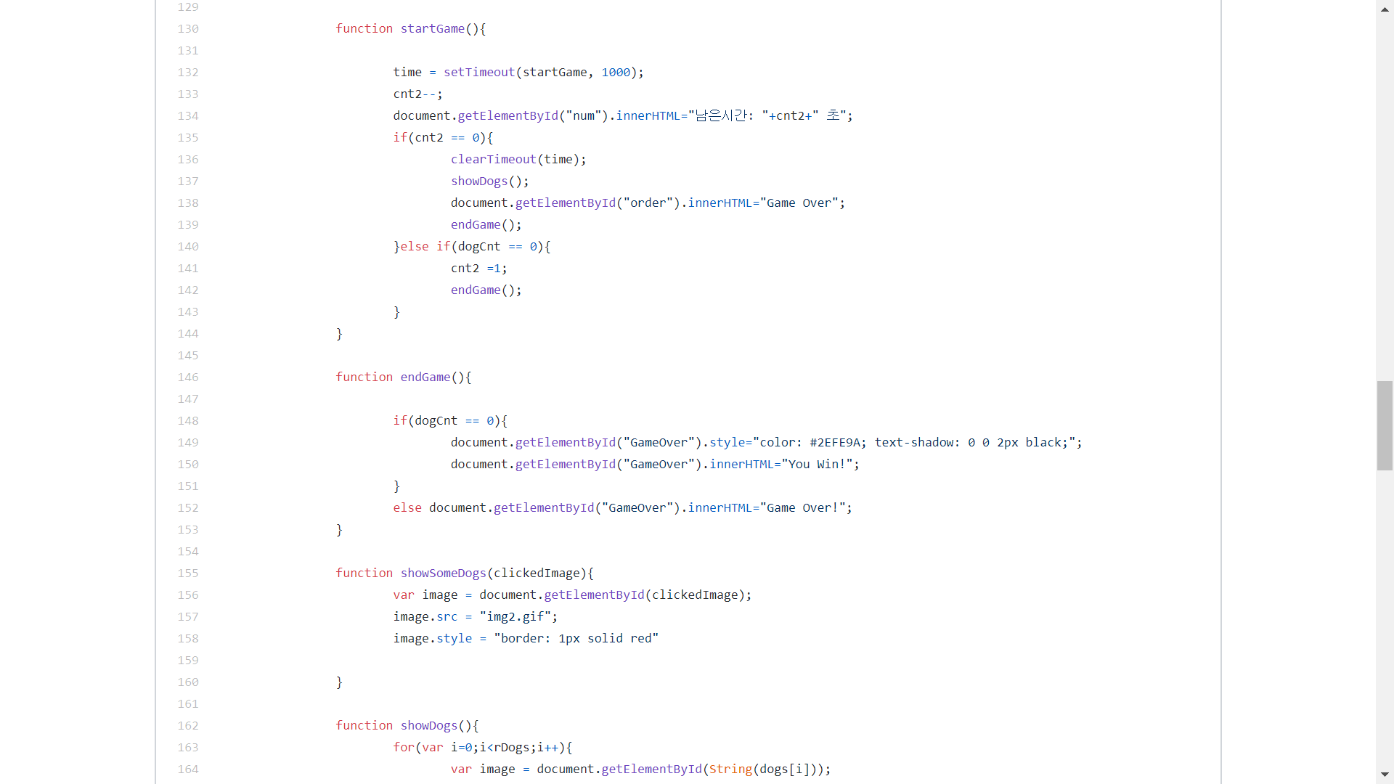
소스코드 구현 - javaScript
game-play.html
https://github.com/bamin0422/webclient-project

Slide 17
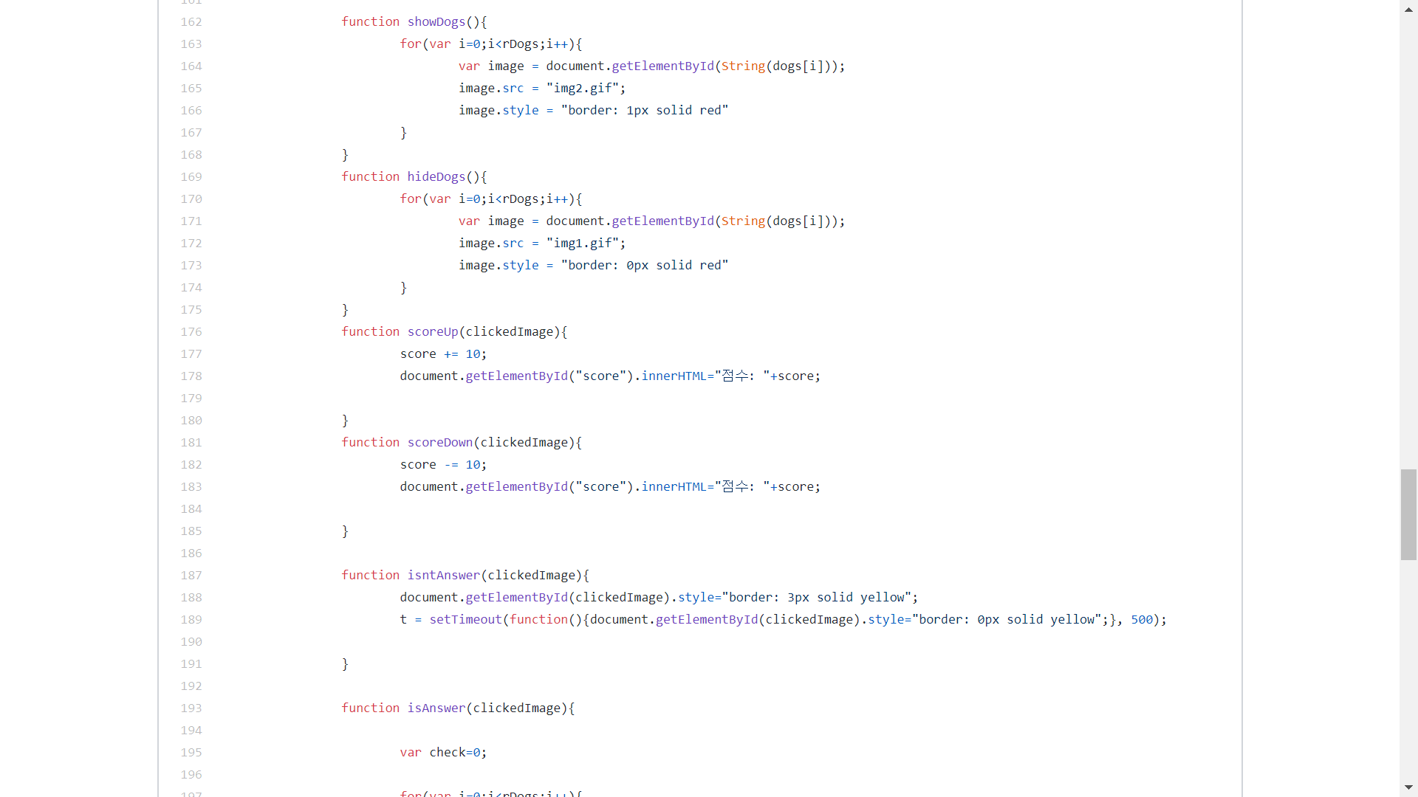
소스코드 구현 - javaScript
game-play.html
https://github.com/bamin0422/webclient-project

Slide 18
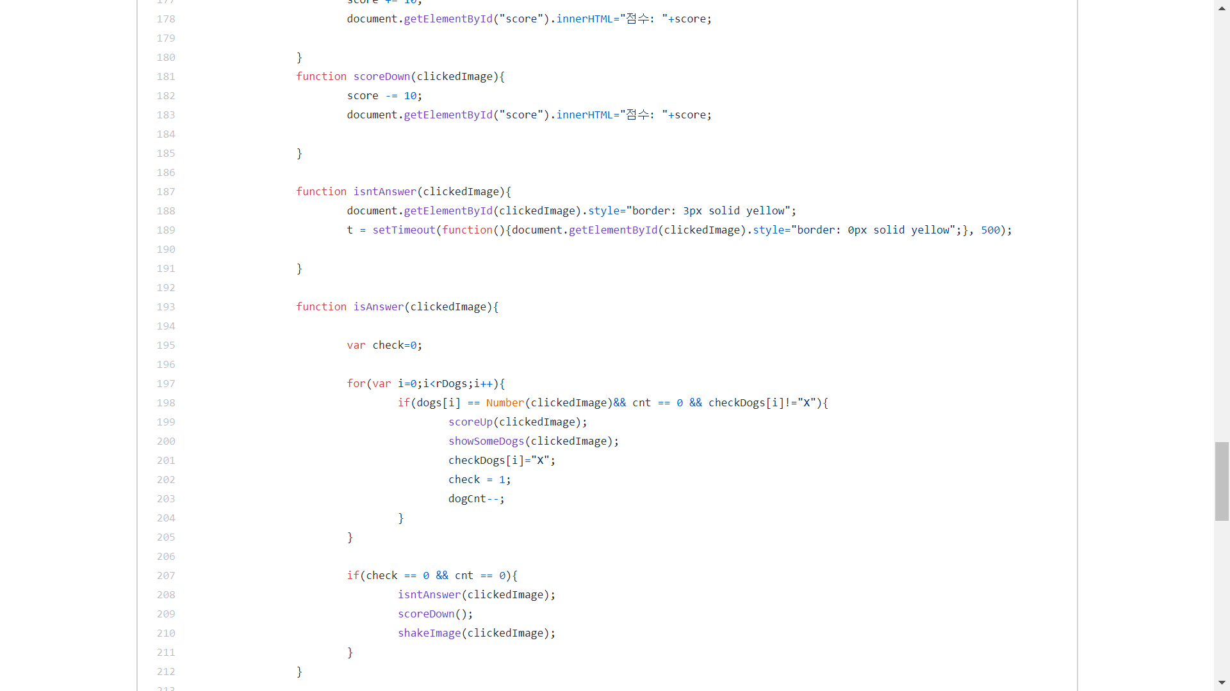
소스코드 구현 - javaScript
game-play.html
https://github.com/bamin0422/webclient-project

Slide 19
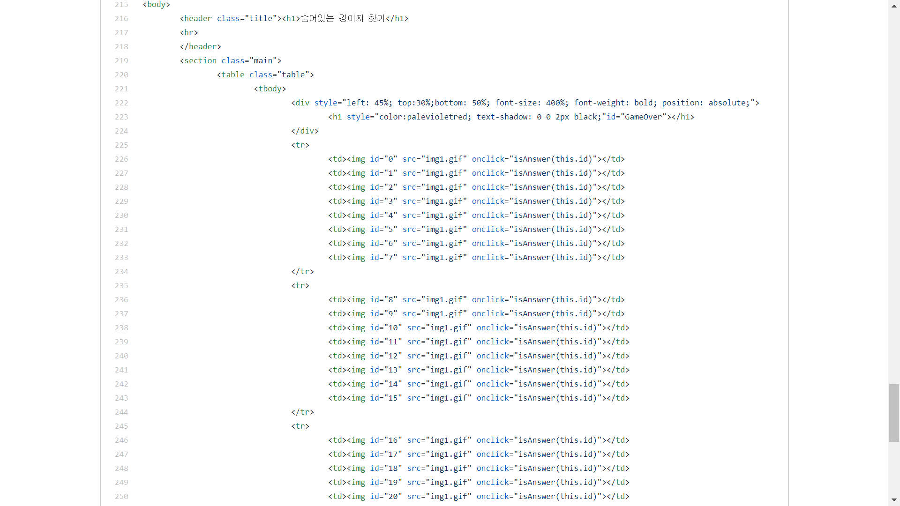
소스코드 구현 - HTML
game-play.html
https://github.com/bamin0422/webclient-project

Slide 20
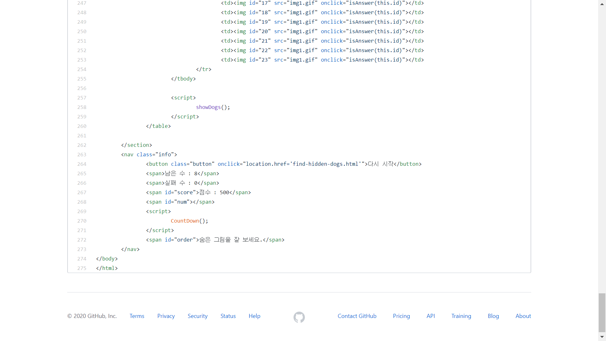
소스코드 구현 - HTML
game-play.html
https://github.com/bamin0422/webclient-project

Slide 21
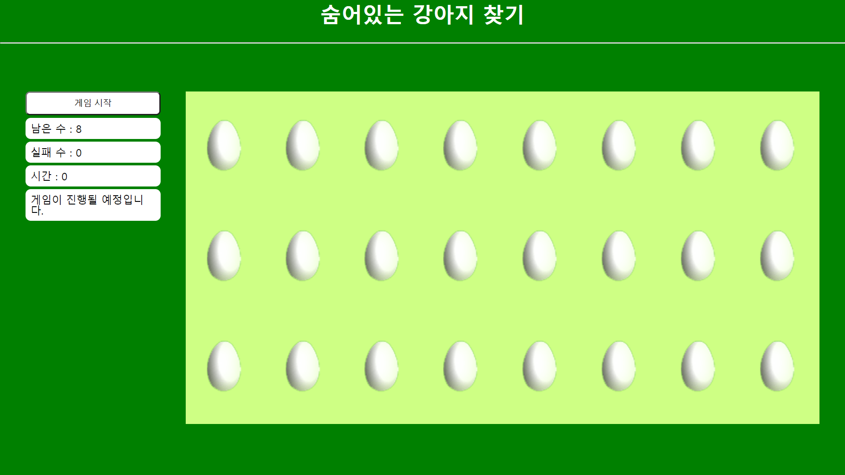
실행결과 - 초기화면
https://github.com/bamin0422/webclient-project

Slide 22
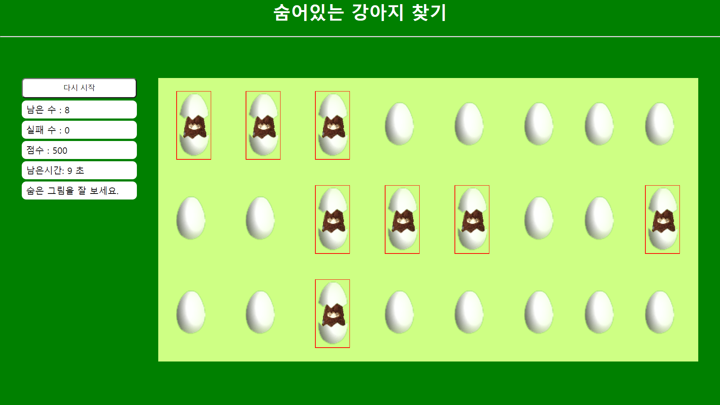
실행결과 – 게임플레이 화면
https://github.com/bamin0422/webclient-project

Slide 23
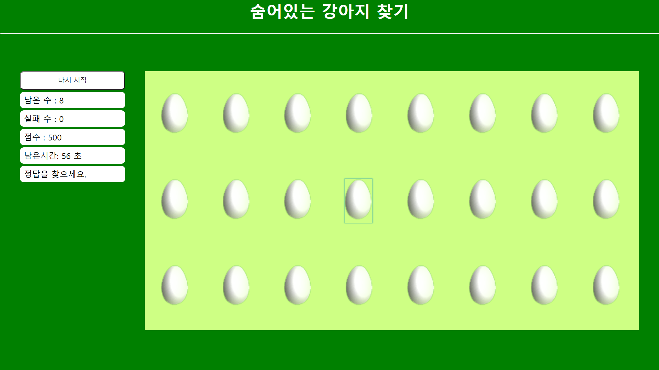
실행결과 – 달걀 진동 화면
https://github.com/bamin0422/webclient-project

Slide 24

실행결과 – 정답+오답 화면
https://github.com/bamin0422/webclient-project

Slide 25
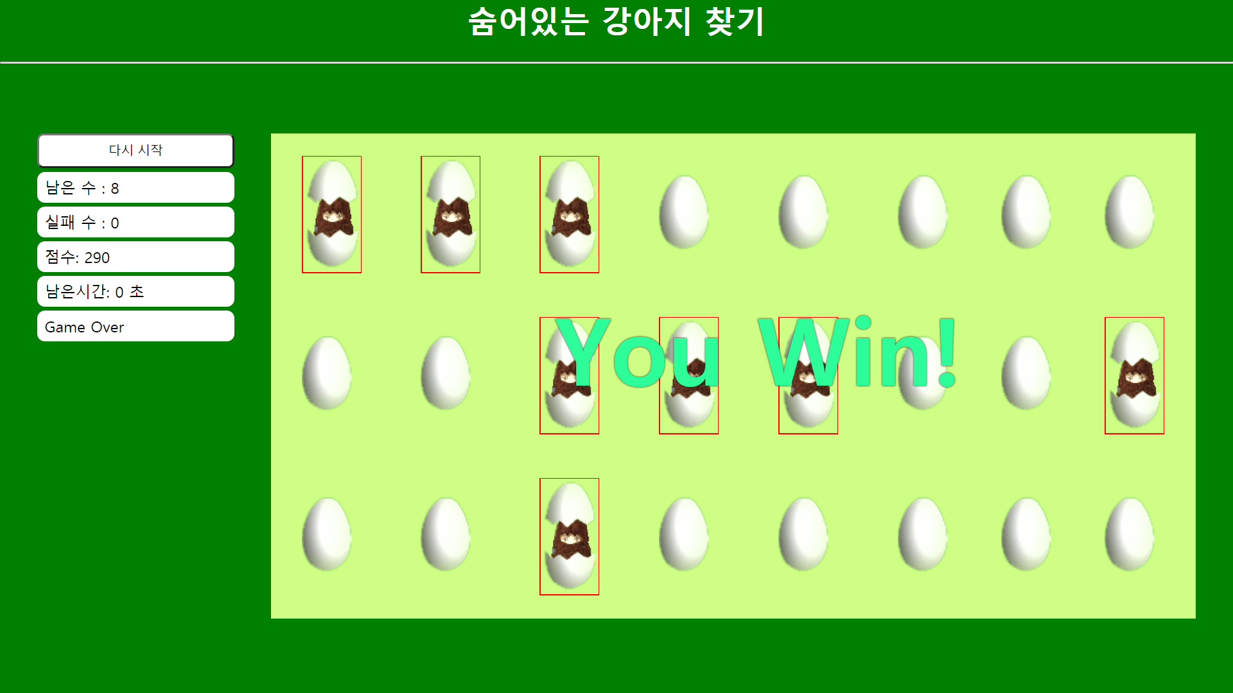
실행결과 – You Win! 화면
https://github.com/bamin0422/webclient-project

Slide 26
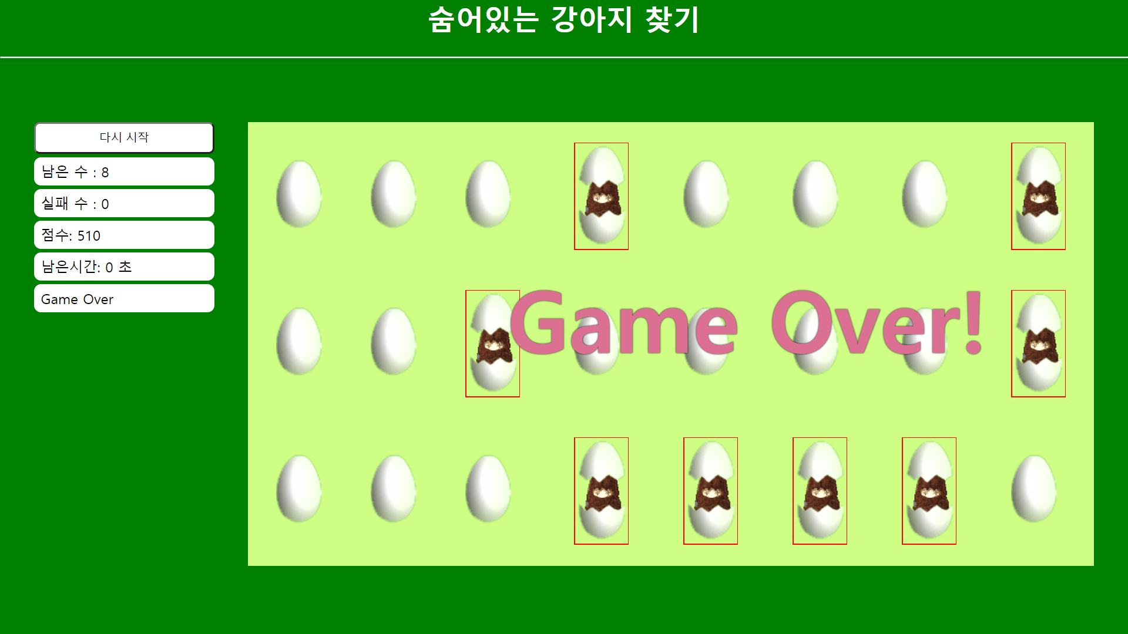
실행결과 – Game Over 화면
https://github.com/bamin0422/webclient-project

